Slide 1

一些工程化经验
主讲: Assassin

Slide 2
本章提纲
处理数据
选择模型
训练/测试
模型加速
部署
一些婆婆妈妈（然而你们做不到）的注意事项

Slide 3
处理数据

Slide 4

处理数据
清洗
利用模型清洗数据
微调标注
数据增强
random affine
random lr flip
random ud flip
multi scale
hsv
mix up
random erasure
标注
利用预训练模型预标注
标注工具
labelme
labeImg

Slide 5
具体怎么标注
定义模糊的（人群与人）
你都看不清的（小目标）
难样本问题

Slide 6
具体怎么洗
模型训练收敛后损失大于平均损失的样本
漏标的
错标的
无法识别的（模型意义上）
难样本

Slide 7
标注格式问题
coco（推荐因为有pycocotools）
voc
其他
建议：
希望你们自己写一个可随意diy的dataloader，固定一种格式，以后的模型都用这种格式，其他标注格式转换成你熟悉的这种格式，顺便在转换过程中清理掉坏掉的数据（打不开的，乱码的）
注意：
pycocotools.coco.COCO不要多线程创建有内存泄露问题

Slide 8
选择模型

Slide 9
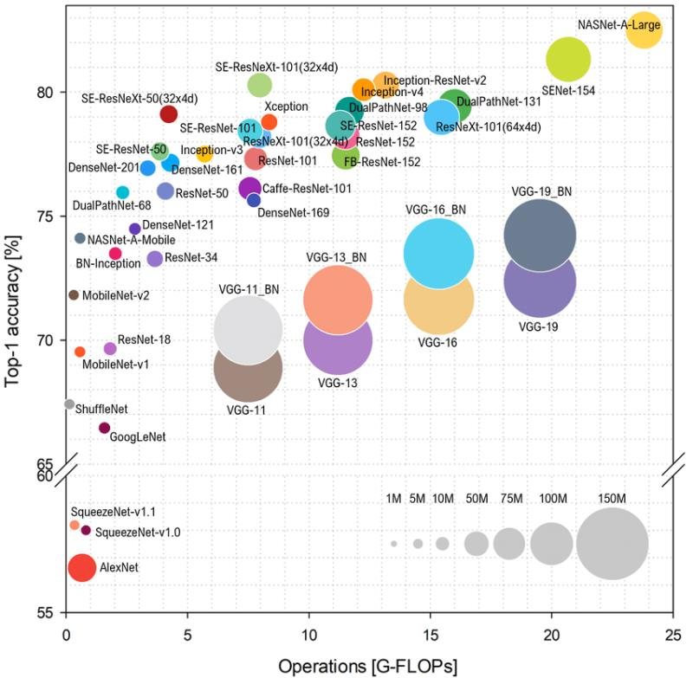


Slide 10
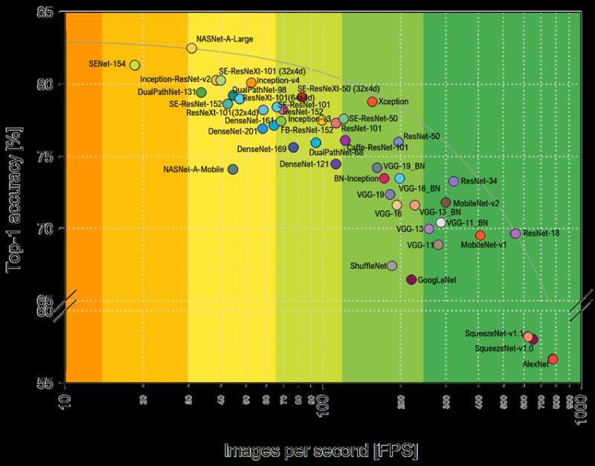

Slide 11
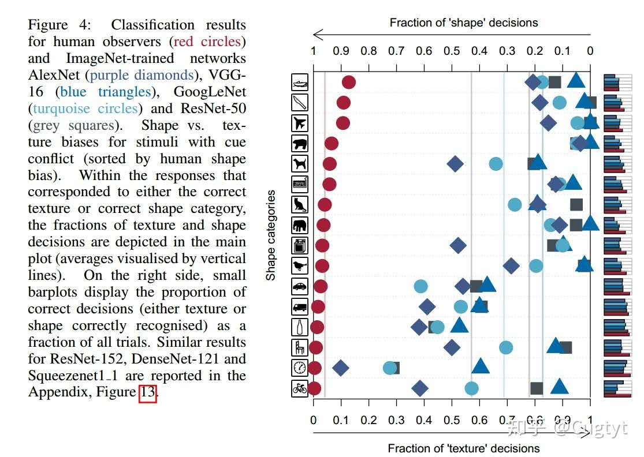

Slide 12
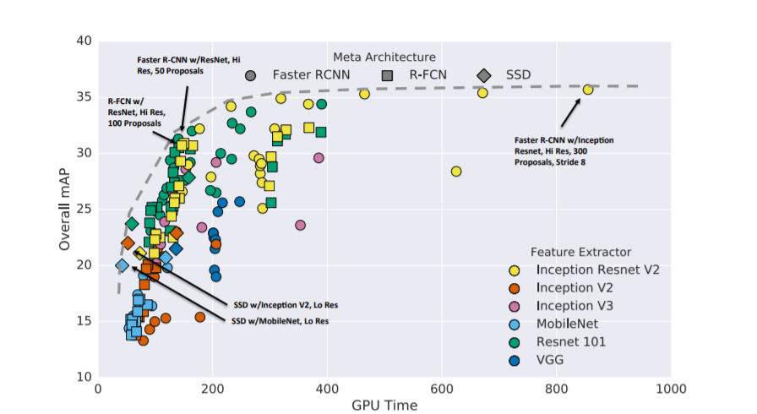
颜色形状相同但在不同位置是因为输入图像大小不同

Slide 13
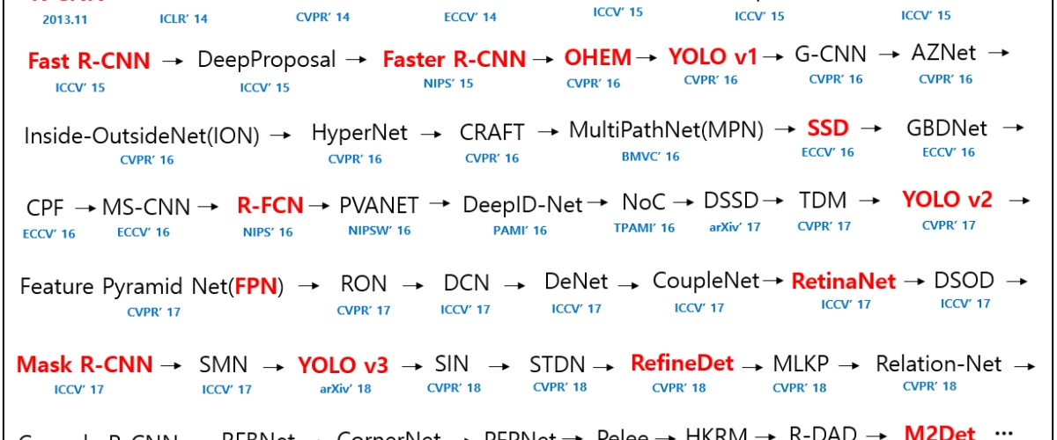

要一个个试过去嘛。。。

Slide 14
怎么选网络
业务！！！
数据怎么样
不要纠结模型极限
不要死磕几个点的准确率
具体可容忍的延时
不要纠结框架
可扩展性与可维护性
准确率 与 效率
需要在两者之间平衡
是否容忍漏检

Slide 15
训练

Slide 16
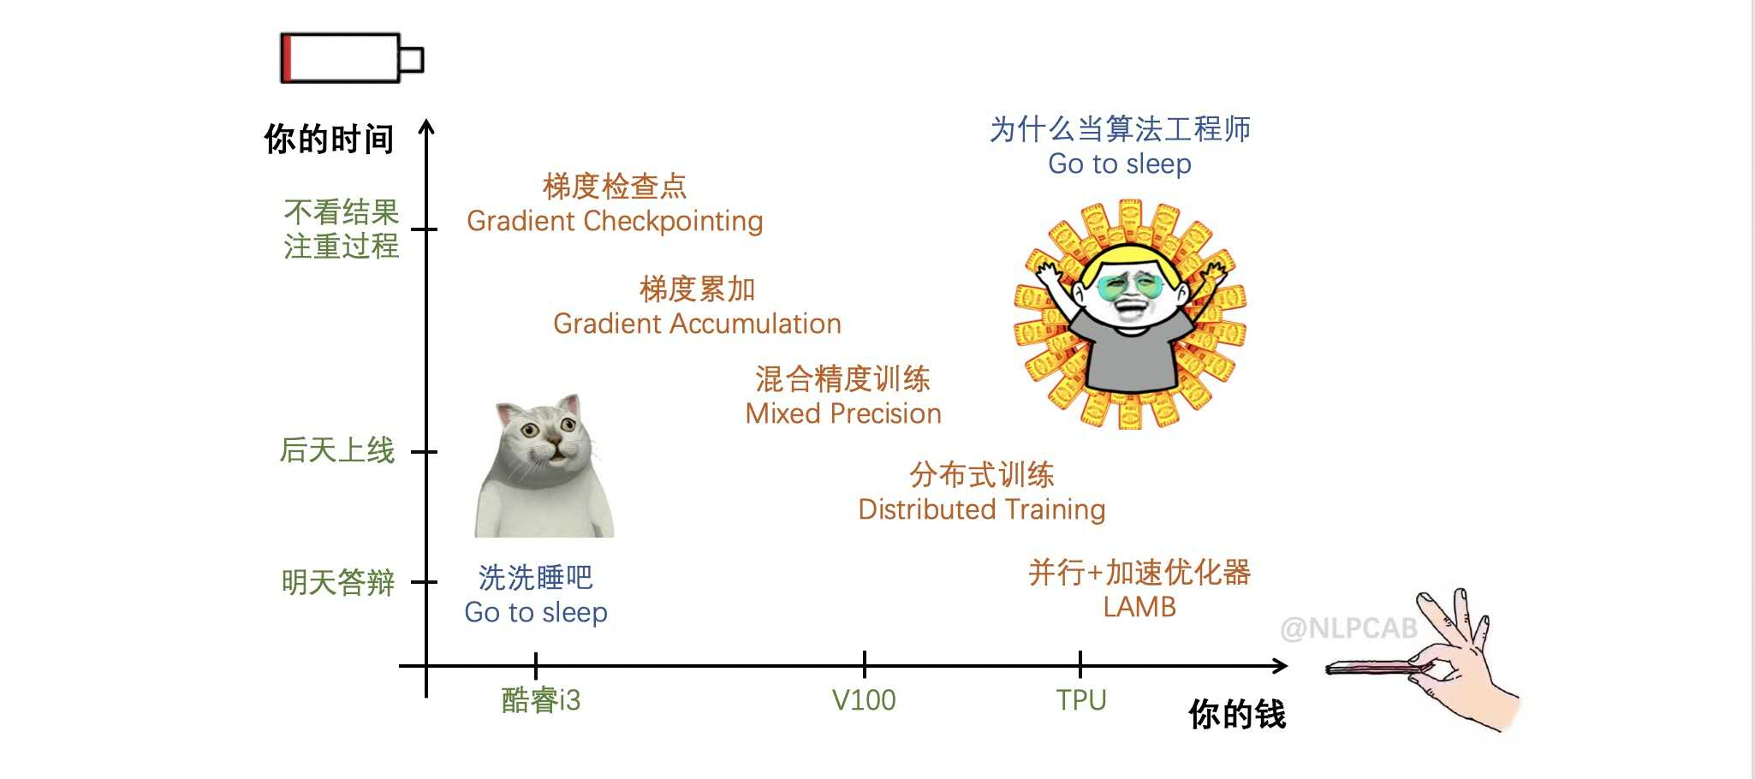
怎么快速炼丹（软妹币劝退？）

Slide 17
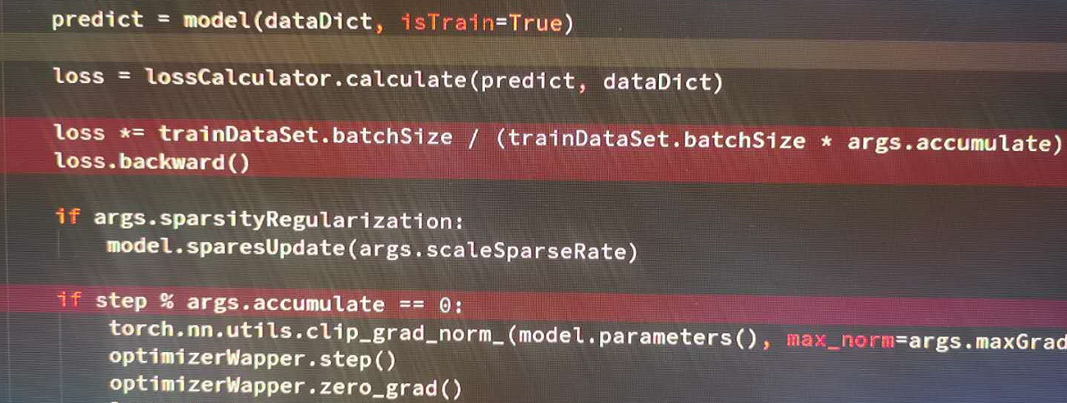

怎么快速炼丹（软妹币劝退？）
梯度累加

Slide 18
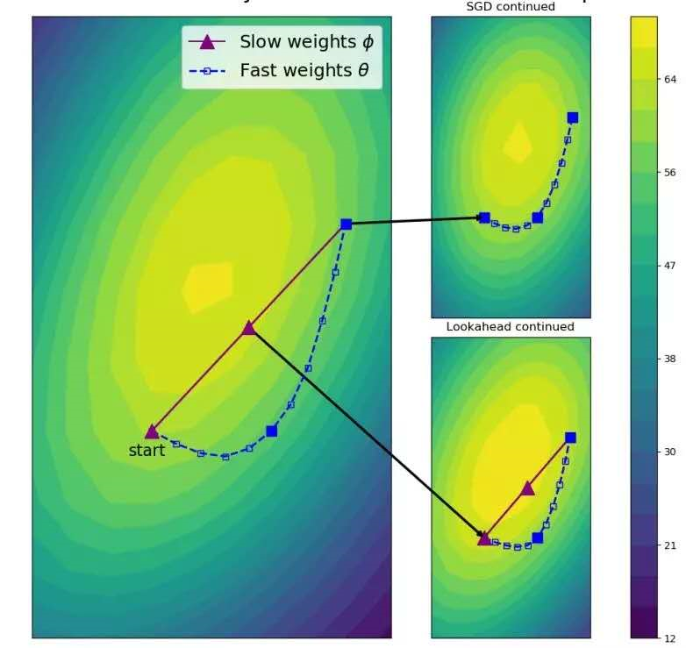
怎么快速炼丹（软妹币劝退？）
1. 先用Radam + Lookahead 快速下降
Radam控制优化器方差，减少震动，省略warm up
Lookahead搜索前进方向，减少超参敏感性
2. SGD + Lookahead微调
关注一下最近的shampoo二阶优化器

Slide 19
模型加速

Slide 20
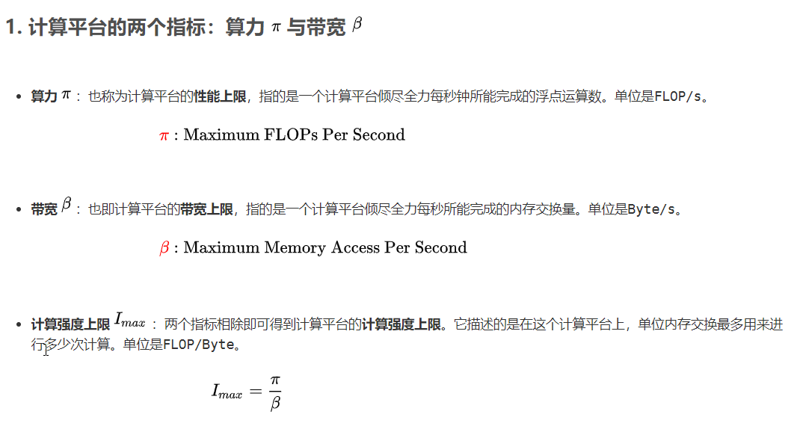

Roofline Model

Slide 21
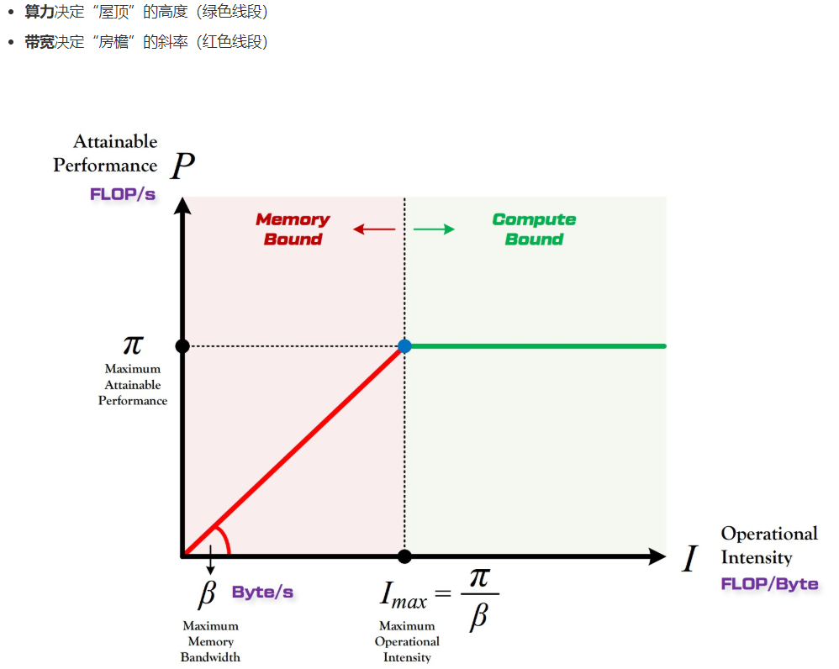
Roofline Model

Slide 22

剪枝
使用batch norm剪枝
short cut
concat
稀疏化训练
一刀下去剪多少
为什么batch size=1 剪完计算强度不变
rethinking the value of network pruning
把剪枝看成网络结构搜索
残留权重是否需要？？？

Slide 23
知识蒸馏
剪枝后恢复模型的快速方法
学习软分布，收敛更快
可能超越teacher
非常适合类似架构的模型
剪枝前后模型为类似架构

Slide 24
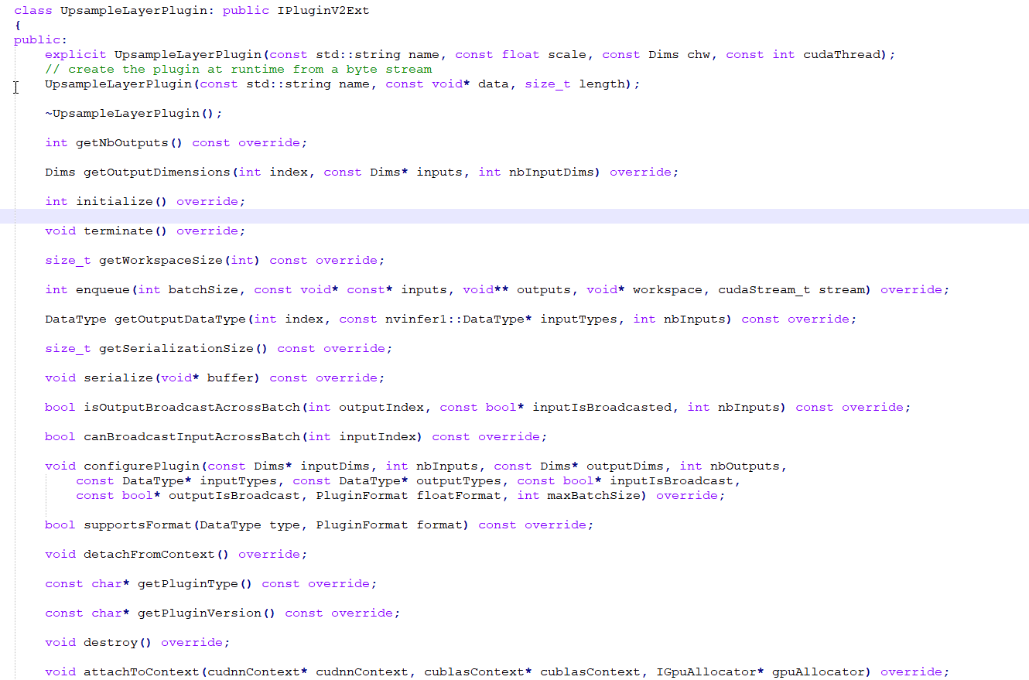

Tensorrt
IPluginV2Ext

Slide 25

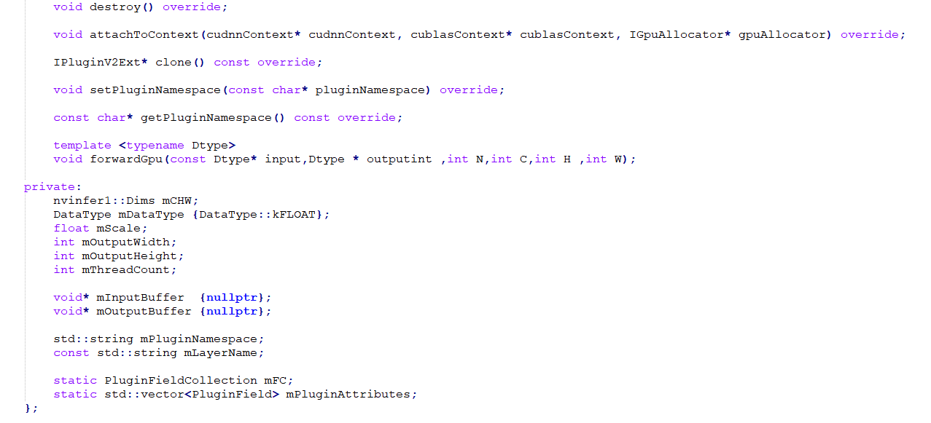
Tensorrt
IPluginV2Ext

Slide 26
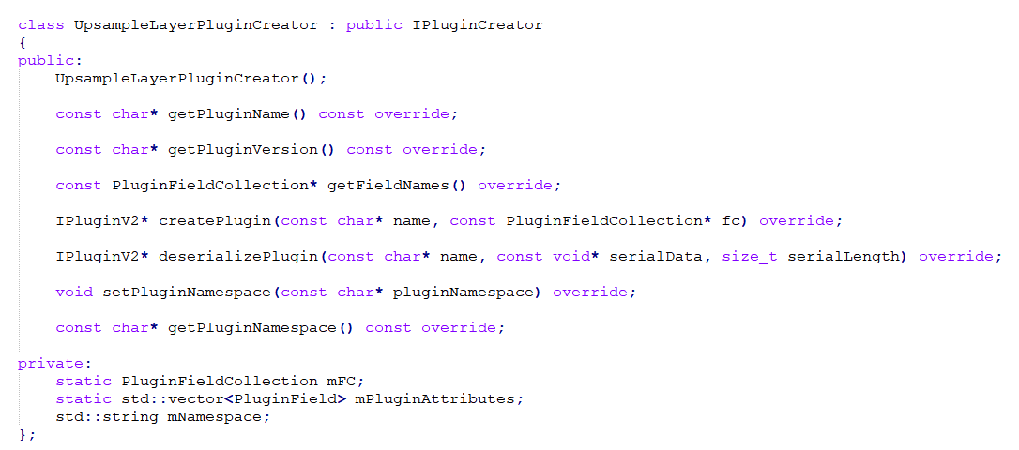
Tensorrt
IPluginV2Ext

Slide 27
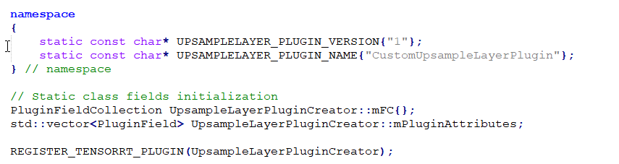
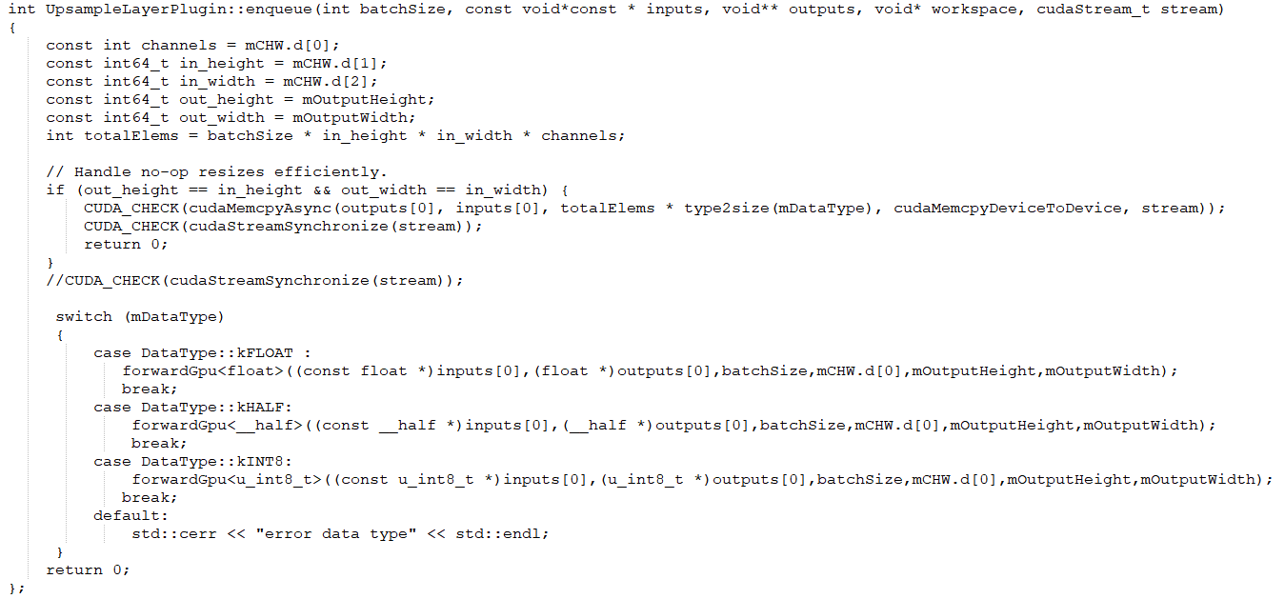
Tensorrt
IPluginV2Ext

Slide 28
Tensorrt
IPluginV2Ext

Slide 29

Tensorrt
onnx
注意一些不支持的层AdaptMaxPool这种
注意trace不到tensor问题
建议源码编译

Slide 30
libtorch
pytorch的c++模块，前提是你会c++

Slide 31
一些婆婆妈妈（然而你们做不到）的注意事项

Slide 32

要不要找工作了
写代码，不要，不要，不要
搜索能力极差
背代码
计算机基本功极差

Slide 33
只图一时爽，xxxxxx
Windows。。。

